Slide 1
참고자료
DB TO DB
DB TO FILE
FILE TO FILE
FILE TO DB
TASKLET
PARTITION
배치 로컬테스트

Slide 2
참고 자료
DB TO DB
DB TO FILE
FILE TO FILE
FILE TO DB
TASKLET
PARTITION
배치 로컬테스트

Slide 3
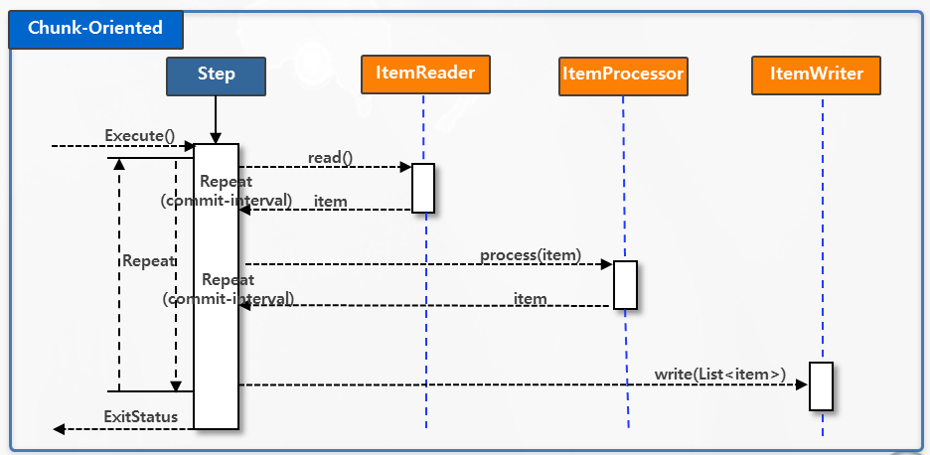
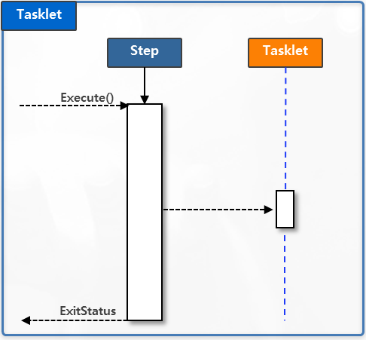
1. 참고 자료
1.1 배치 처리방식
배치 처리방식에는 Chunk-Oriented 방식과 Tasklet 방식이 있다.
Chunk-Oriented | Tasklet
단일 Step의 일반적인 형태는 ItemReader, ItemProcessor, ItemWriter로 구성 One-Transaction 내에서 한번씩 데이터를 Read한 후, 지정된 commit-interval(chunk) 단위로 Write 하는 방식 예를 들어, Commit Interval이 100으로 설정이 되어 있으면, 입력 데이터 기준으로 ItemReader와 ItemProcessor 가 100건의 데이터를 처리한 후 ItemWriter로 넘어온 chunk를 DB 또는 파일에 Writer한 후 해당 트랜잭션이 Commit이 된다. | 단순 작업(단일 DB CRUD 실행 등) 처리나 One Transaction으로 구성되는 비즈니스 로직을 구현할 때 사용 Execute()메소드를 가진 Tasklet Interface를 사용하여 구현 Chunk-Oriented 방식과는 달리 단일 트랜잭션만 수행되는 구조로 input data를 한번에 commit/rollback 처리 할 때 쓰일 수 있다.

Slide 4
1. 참고 자료
1.2 Chunked
- 대량 건 처리에 적합한 방식이며, One-Transaction 내에서 한번씩 데이터를 Read한 후, 지정된 commit-interval(chunk) 단위로 Write 하는 방식이다.
- 본 문서의 유형별 샘플들은 Chunked 방식으로 개발된다.
1
커밋 인터벌에 따른 트랜잭션 범위
beforeStep( )
2
3
4
List
5
7
open( )
read( )
process( )
write( )
afterStep( )
6
8
update( )
close( )
Chunked 배치는 Commit 인터벌 단위로 Commit이 수행된다. Commit 인터벌의 기본값은 100이다.
commit 인터벌이 100이라는 가정 하의 흐름 예제
→ 선처리(@BeforeStep) -> open() -> update() 1번 -> read() 100번 -> process() 100번 -> write() 1번 -> COMMIT -> 남은 데이터가 있으면 다시 update() 부터 반복 -> close() -> 후처리(@AfterStep)
트랜잭션 범위는 update(), read(), process(), write() 이며 다른 메소드에서 insert, update, delete 등 쿼리 수행 시 바로 커밋된다.

Slide 5
1. 참고 자료
1.3 배치 처리 기본 패턴 예제
아래 패턴화된 예제를 참고, 소스를 복사/붙여넣기하여 배치 프로그램을 개발한다.
ID | 배치 처리 패턴 (예제 배치 JOB 명) | 예제 배치 JOB ID
DD1 | 데이터를 조회하여 N건 씩 한번에 Insert/Update하는 배치 (샘플)DB to DB-1:다건 Insert/Update (N건 씩 처리) | BFFACDD02B
DD2 | 데이터를 조회하여 N건 씩 한번에 Insert/Update하는 배치 – Multi Step (샘플)DB to DB-2:다건 Insert/Update (N건 씩 처리) | BFFACDD01B
DF1 | 데이터를 조회하여 파일로 생성하는 배치1 (Delimited 단일 타입의 파일) (샘플)DB to File-1:Single Type Record | BFFACDF01B
FF1 | 파일을 읽어 다른 포맷의 파일로 생성하는 배치2 (Delimited to Fixed 파일) (샘플)File to File-1:Single Type Record | BFFACDF02B
FD1 | 파일을 읽어 업무를 처리하는 배치1 (Fixed to DB 단일 타입의 파일) (샘플)File to DB-1:Single Type Record | BFFACDF03B
TS1 | 데이터를 레코드 별로 처리하지 않고 한번에 처리하는(One SQL 패턴) 배치 (샘플)Tasklet | BFFACTS01B
PT1 | Partitioner로 데이터를 배분하고(STEP1) 전달받은 Partition Key값으로 병렬 실행하는 배치(STEP2) (샘플)Partitioner를 사용한 STEP 병렬 | BFFACDF03B

Slide 6
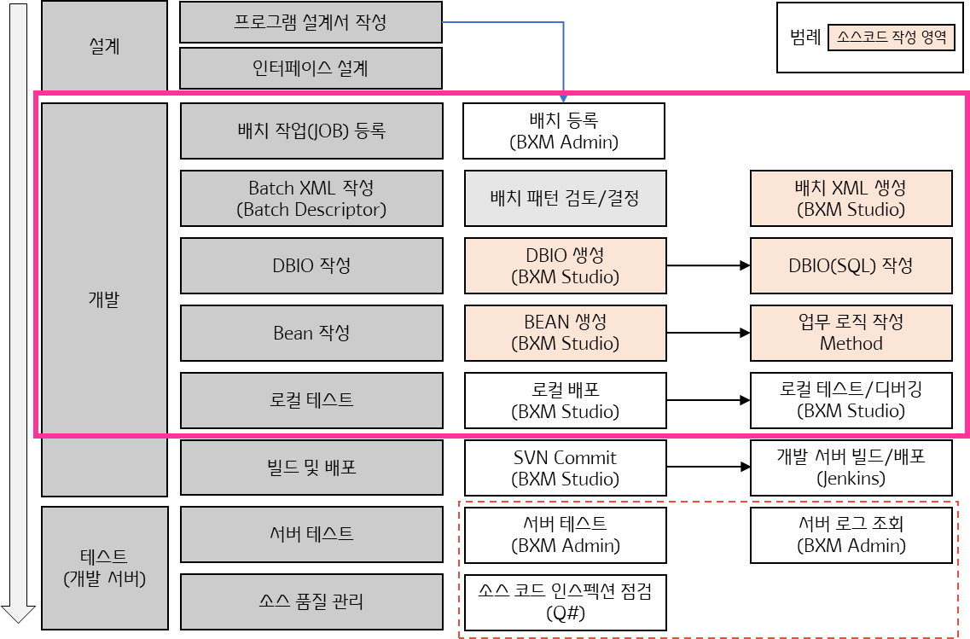
1. 참고 자료
1.4 배치 개발 프로세스
제거
본 문서에서는 배치 개발 단계를 설명한다.
배치 프로그램 개발 방법
전 슬라이드를 참고하여 예제 패턴을 확인한다.
해당 패턴에 맞는 배치 XML, 배치 BEAN을 복사한다.
표준에 맞게 생성한 패키지 하위에 파일을 붙여넣기한다.
표준에 맞게 rename한다.
기본 패턴 외의 업무적인 비즈니스 로직을 구현한다.

Slide 7
참고 자료
DB TO DB
DB TO FILE
FILE TO FILE
FILE TO DB
TASKLET
PARTITION
배치 로컬테스트

Slide 8
2. DB TO DB
2. DB TO DB > 설명
목적
- 배치에서 일반적인 DB TO DB 패턴에 대한 개발 방법을 제공하기 위함
예제 기능
- 식별구분코드를 통해 계약정보를 조회 및 해당 계약정보 이력을 생성하여 이력테이블 갱신
Step
Reader
MAPPER
배치 JOB
BFFACDD02B
BFFACDD02B01BEAN
BFFACDD02B01Read
BFFACDD02MAPPER
open( )
Processor
selectSample01ListVO
BFFACDD02B01Process
selectSample01List
Writer
MAPPER
BFFACDD02B01Write
BFFACDD02MAPPER
write( )
selectSample02ListVO
insertSample02Info

Slide 9

배치작업(Job) config class 설명
2. DB TO DB
2. DB TO DB > 배치작업 Job config class
1
배치 작업 XML 내용
- Job 및 Step 설정 클래스 : /jobs 하위에 작성
배치 Job을 생성하고 빌드하는 메인 빈 메서드입니다.
- .start(BFFACDD02B01)을 통해 지정된 Step으로 배치를 시작하며, RunIdIncrementer를 사용하여 매 실행 시마다 고유한 Job 파라미터 ID를 부여합니다.
청크 지향 처리(Chunk-oriented Processing) 단계를 정의하는 Step 빈 메서드입니다.
- chunk(chunkSize, transactionManager)를 통해 트랜잭션 단위를 설정하고, 순서대로 주입받은 Reader, Processor, Writer 및 Listener를 체이닝하여 구성
@Bean public Job BFFACDD02BJob(@Qualifier("BFFACDD02B01") Step BFFACDD02B01) { return builders.jobBuilder("BFFACDD02B") .incrementer(new RunIdIncrementer()) .start(BFFACDD02B01) .build(); } @Bean public Step BFFACDD02B01( PlatformTransactionManager transactionManager, @Qualifier("BFFACDD02B01Read") ItemReader<BFFACDD02DTO.selectSample01ListVO> BFFACDD02B01Read, @Qualifier("BFFACDD02B01Process") ItemProcessor<BFFACDD02DTO.selectSample01ListVO, BFFACDD02DTO.selectSample02ListVO> BFFACDD02B01Process, @Qualifier("BFFACDD02B01Write") ItemWriter<BFFACDD02DTO.selectSample02ListVO> BFFACDD02B01Write, @Qualifier("BFFACDD02B01Listener") StepExecutionListener BFFACDD02B01Listener) { return builders.stepBuilder("BFFACDD02B01") .<BFFACDD02DTO.selectSample01ListVO, BFFACDD02DTO.selectSample02ListVO>chunk(chunkSize, transactionManager) .reader(BFFACDD02B01Read) .processor(BFFACDD02B01Process) .writer(BFFACDD02B01Write) .listener(BFFACDD02B01Listener) .build(); }
1
2
2
3
3

Slide 10
배치 Bean의 클래스선언부와 변수 설명
2. DB TO DB
2. DB TO DB > 배치 Step Bean (클래스 및 변수)
1
클래스 주석과 메소드 주석은 JAVA DOC 형식으로 상세히 작성
식별 어노테이션
- @Slf4j : 자바 표준 로깅 퍼사드(SLF4J) 로거 객체를 자동으로 생성해 주는 롬복(Lombok) 어노테이션
- @Configuration : 해당 클래스가 스프링 IoC 컨테이너에 의해 관리되는 설정 클래스(Configuration Class)임을 선언
- @RequiredArgsConstructor : final이나 @NonNull이 붙은 필드를 파라미터로 받는 생성자를 자동으로 생성해 주는 롬복 어노테이션
변수 선언부
- bMapper : BFFACDD02MAPPER sql 메소드 호출을 위한 생성자
2
/**
* =====================================================================================
* @시스템명: FAC
* @업무명: 재무회계 배치 프로그램 샘플 - BFFACDD02B01BEAN
* @설명: 배치 컴포넌트 설정 클래스] BFFACDD02B 배치 Job의 Step에서 사용되는
* ItemReader, ItemProcessor, ItemWriter 및 StepExecutionListener
* 빈(Bean)을 정의하는 설정 클래스
* @최초작성자: 김우리
* @최초작성일: 2026-10-24
* @최종변경일:
* @개정이력:
* 김우리 2026-10-24 최초작성
* =====================================================================================
*/
@Slf4j
@Configuration
@RequiredArgsConstructor
public class BFFACDD02B01BEAN {
private final BFFACDD02MAPPER bMapper;
1
2
3
3
추가적으로 필요한 변수는 선언해서 사용한다.
주의: 변수 선언 시 Static으로 선언하지 않는다.

Slide 11
Chunked 배치의 자원을 초기화 및 데이터를 읽어오는 read 메소드에 대한 설명
2. DB TO DB
2. DB TO DB > 배치 Step Bean(read 메소드)
/**
* [ItemReader 정의] BFFACDD02B01Read
* - @StepScope를 적용하여 Step 실행 시점에 빈이 생성되도록 설정
* - StepExecution에서 ancmAtfId Job 파라미터를 추출하여(기본값 "A")
MyBatisCursorItemReader 쿼리에 전달
*
* @param sqlSessionFactory MyBatis SQL 세션 팩토리
* @param stepExecution 스텝 실행 컨텍스트 (Job 파라미터 추출용)
* @return MyBatisCursorItemReader 객체
*/
@Bean
@StepScope // 1. Step 실행 시점에 빈이 생성되도록 설정 (필수)
public MyBatisCursorItemReader<BFFACDD02DTO.selectSample01ListVO>
BFFACDD02B01Read(
SqlSessionFactory sqlSessionFactory,
@Value("#{stepExecution}") StepExecution stepExecution) {
String ancmAtfId = stepExecution.getJobParameters().getString("ancmAtfId", "A");
return new MyBatisCursorItemReaderBuilder<BFFACDD02DTO.selectSample01ListVO>()
.sqlSessionFactory(sqlSessionFactory)
.queryId("kr.co.wlife.fac.batch.smp.dd.mapper.BFFACDD02MAPPER.selectSample01List")
.parameterValues(Map.of("ancmAtfId",ancmAtfId))
.build();
}
1
read() 메소드
메소드 주석은 JAVA DOC 형식으로 상세히 작성
DB조회 로직(구현소스)
식별 어노테이션
- @Bean : 기본 Bean 정의
- @StepScope : 빈(Bean)의 생명주기(Lifecycle)를 스텝(Step)의 실행 시점에 맞추어 생성
MyBatis 기반의 커서 리더를 생성하는 MyBatisCursorItemReader BEAN 정의
@StepScope를 적용하여 런타임 시점에 Job 파라미터(ancmAtfId)를 동적으로 받아와 쿼리 파라미터로 전달하며 데이터를 스트리밍 방식으로 읽어옴.
1
2
2
3
3

Slide 12
Chunked 배치의 업무로직을 처리하는 process 메소드에 대한 설명
2. DB TO DB
2. DB TO DB > 배치 Step Bean(process 메소드)
process() 메소드
read로 부터 읽은 1건의 데이터를 데이터 검증 및 DB에서 처리할 수 있는 output을 생성하여 write 메소드로 전달
Process 처리 중 데이터가 write할 필요가 없다면 null을 return
업무적인 비즈니스 로직을 구현
DB update 로직 (구현소스)
- read에서 return받은 데이터로 입력 파라미터 세팅 및 가공
/**
* [ItemProcessor 정의] BFFACDD02B01Process
* - selectSample01ListVO 데이터를 읽어와 selectSample02ListVO 타겟 객체로 변환
* - cont 필드가 "CONT"로 시작하는 경우 iqCnt를 2배로 곱하고, 아닐 경우 0으로 처리
* - cont 문자열 앞에 "계약조건:" 접두사 추가
*
* @return ItemProcessor 객체
*/
@Bean
public ItemProcessor<BFFACDD02DTO.selectSample01ListVO, BFFACDD02DTO.selectSample02ListVO> BFFACDD02B01Process() {
return item -> {
BFFACDD02DTO.selectSample02ListVO target = new BFFACDD02DTO.selectSample02ListVO();
target.setAncmNtfId(item.getAncmNtfId());
target.setCont("계약조건:" + item.getCont());
target.setInppCd(item.getInppCd());
if(item.getCont().startsWith("CONT")) {
target.setIqCnt(item.getIqCnt() * 2);
} else {
target.setIqCnt(0);
}
target.setTitl(item.getTitl());
return target;
};
}
1
1

Slide 13
Chunked 배치에서 매체에 데이터를 쓰는 write메소드에 대한 설명
2. DB TO DB
2. DB TO DB > 배치 Step Bean(write 메소드)
write() 메소드
Process의 return 값이 null이 아닌 경우에 그 데이터를 addBatch() / executeBatch() 기능을 활용하여 고속 일괄 처리 write 메소드에서 처리
MyBatisBatchItemWriter C/U/D DBIO를 실행하면 바로 실행되지 않고,
statement를 메모리에 저장해두었다가 commit 직전에
일괄실행
/**
* [ItemWriter 정의] BFFACDD02B01Write
* - MyBatisBatchItemWriter를 사용하여 가공된 데이터를 타겟 테이블에 일괄(Batch) 적재
* - 내부적으로 JDBC의 addBatch() / executeBatch() 기능을 활용하여 고속 일괄 처리 수행
*
* @param sqlSessionFactory MyBatis SQL 세션 팩토리
* @return MyBatisBatchItemWriter 객체
*/
@Bean
public MyBatisBatchItemWriter<BFFACDD02DTO.selectSample02ListVO> BFFACDD02B01Write(SqlSessionFactory sqlSessionFactory) {
//내부적으로 JDBC의 addBatch() / executeBatch() 기능을 활용. 네트워크를 매번 타지 않고 한 번에 묶어서 DB로 전송합니다.
return new MyBatisBatchItemWriterBuilder<BFFACDD02DTO.selectSample02ListVO>()
.sqlSessionFactory(sqlSessionFactory)
.statementId("kr.co.wlife.fac.batch.smp.dd.mapper.BFFACDD02MAPPER.insertSample02Info")
.itemToParameterConverter(item -> Map.of("item", item))
.build();
}

Slide 14
Step Listener beforeStep/afterStep 정의
2. DB TO DB
2. DB TO DB > 배치 Step Bean(Listener 메소드)
/** * [StepExecutionListener 정의] BFFACDD02B01Listener * - Step 실행 전(beforeStep) 시작 로그 출력, 실행 시작 시간 기록, 필수 파라미터(ancmAtfId) 검증 * - Step 실행 후(afterStep) 종료 상태 반환 * * @return StepExecutionListener 객체 */ @Bean public StepExecutionListener BFFACDD02B01Listener() { return new StepExecutionListener() { @Override public void beforeStep(StepExecution stepExecution) { log.debug("===== [beforeStep] Step 시작: " + stepExecution.getStepName() + " ====="); stepExecution.getExecutionContext().putLong("startTime", System.currentTimeMillis()); JobParameters params = stepExecution.getJobParameters(); String ancmAtfId = params.getString("ancmAtfId"); if (ancmAtfId == null) { throw new IllegalArgumentException("ancmAtfId 파라미터는 필수입니다."); } } @Override public ExitStatus afterStep(StepExecution stepExecution) { return stepExecution.getExitStatus(); } }; }
StepListener() 메소드
Step 실행 전(beforeStep) 시작 로그 출력, 실행 시작 시간 기록, 필수 파라미터(ancmAtfId) 검증
Step 실행 후(afterStep) 종료 상태 반환

Slide 15
DBIO 내용 확인
3. DB TO DB
2. DB TO DB > MyBatis & Mapper
public class BFFACDD02DTO { /** SelectSample01ListVO 쿼리 결과/파라미터용 (Step1) */ @Getter @Setter @NoArgsConstructor @AllArgsConstructor @ToString @Builder public static class selectSample01ListVO { private String ancmNtfId; private String titl; private String cont; private long iqCnt; private String inppCd; } /** SelectSample02ListVO 쿼리 결과/파라미터용 select/insert용 (Step1) */ @Getter @Setter @NoArgsConstructor @AllArgsConstructor @ToString @Builder public static class selectSample02ListVO { private String ancmNtfId; private String titl; private String cont; private long iqCnt; private String inppCd; } }
1
SQL ID ( SELECT, INSERT )
각 Step/쿼리 단위로 static inner class를 둔다.
MyBatisCursorItemReader 에서 select 하는 lombok 형태의 return VO 설정
MyBatisBatchItemWriter에서 lombok 형태의 insert VO 작성
2
1
2
3
3

Slide 16
DBIO 내용 확인
3. DB TO DB
2. DB TO DB > MyBatis & Mapper
1
<mapper namespace="kr.co.wlife.fac.batch.smp.dd.mapper.BFFACDD02MAPPER"> <select id="selectSample01List" resultType="kr.co.wlife.fac.batch.smp.dd.vo.BFFACDD02DTO$selectSample01ListVO"> SELECT /* BFFACDD02MAPPER.selectTest01List - 기본 예제 Sample 목록 조회*/ ANCM_NTF_ID , TITL , CONT , IQCNT , IPDTM , INPP_CD FROM BIZ_USER.TBPSB0015 WHERE ANCM_NTF_ID LIKE #{ancmAtfId}||'%’ </select> <insert id="insertSample02Info"> INSERT /* BFFACDD02MAPPER.insertSample02Info - 기본 예제 Sample 데이터 입력*/ INTO BIZ_USER.TBPSB0016 ( SEQ , ANCM_NTF_ID , TITL , CONT , IQCNT , IPDTM , INPP_CD ) VALUES ( SEQ_T_FRUIT_TARGET.NEXTVAL , #{item.ancmNtfId} , #{item.titl} , #{item.cont} , #{item.iqCnt} , SYSDATE , #{item.inppCd} ) </insert>
SQL ID ( SELECT, INSERT )
MyBatis 매퍼 인터페이스 class namespace 지정
MyBatisCursorItemReader 에서 사용하는 sql 작성
- resultType return VO지정
MyBatisBatchItemWriter에서 사용하는 insert sql 작성
2
1
2
3
3

Slide 17
참고 자료
DB TO DB
DB TO FILE
FILE TO FILE
FILE TO DB
TASKLET
PARTITION
배치 로컬테스트

Slide 18
3. DB TO FILE
3. DB TO FILE > 설명
목적
- 배치에서 일반적인 DB TO FILE(Delimited 형태 파일) 패턴에 대한 개발 방법을 제공하기 위함
예제 기능
- 코드값을 입력받아 조회된 계약정보를 Delimited 형태의 파일로 생성
Step
Reader
MAPPER
배치 JOB
BFFACDF01B.java
BFFACDF01B01
BFFACDF01B01
Read
BFFACDF01MAPPER
selectSample01ListVO
Processor
selectSample01List
BFFACDF01B01
Process
Writer
FILE (Delimited)
BFFACDF01B01DFWrite
BFFACDF01B00001_20261120.dat

Slide 19
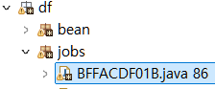
배치작업(Job) java 설명
3. DB TO FILE
3. DB TO FILE > 배치작업 JOB Config class
배치JOB class 내용
파일 출력 배치 Job의 전체 흐름과 실행 단계를 조립하는 메인 빈(Bean) 정의 메서드
- @Qualifier("BFFACDF01B01") Step BFFACDF01B01: 메인으로 실행될 청크 스텝
- JobExecutionListener BFFACDF01JobListener: 잡의 시작/종료 이벤트를 감지하는 리스너 (현재 주석 처리되어 필요 시 활성화 가능)
청크 지향 처리(Chunk-oriented Processing) 단위와 컴포넌트들을 연결하여 Step을 생성하는 Bean 정의 메서드
- ItemReader BFFACDF01B01Read: 데이터 소스 조회 컴포넌트
- ItemProcessor BFFACDF01B01Process: 데이터 가공 및 변환 컴포넌트
- ItemWriter BFFACDF01B01DFWrite: 파일 출력을 담당하는 Delimited File Writer 컴포넌트
1
private final CommonBatchBuilders builders; // for CommonLogging 공통로그
private int chunkSize = 10;
@Bean
public Job BFFACDF01BJob(@Qualifier("BFFACDF01B01") Step BFFACDF01B01,
JobExecutionListener BFFACDF01JobListener) {
return builders.jobBuilder("BFFACDF01B")
.incrementer(new RunIdIncrementer())
.start(BFFACDF01B01)
//.listener(BFFACDF01JobListener) // JobListener 등록 예시
.build();
}
@Bean
public Step BFFACDF01B01(
PlatformTransactionManager transactionManager,
@Qualifier("BFFACDF01B01Read") ItemReader<BFFACDF01DTO.selectSample01ListVO> BFFACDF01B01Read,
@Qualifier("BFFACDF01B01Process") ItemProcessor<BFFACDF01DTO.selectSample01ListVO, BFFACDF01DTO.selectSample02ListVO> BFFACDF01B01Process,
@Qualifier("BFFACDF01B01DFWrite") ItemWriter<BFFACDF01DTO.selectSample02ListVO> BFFACDF01B01DFWrite,
@Qualifier("BFFACDF01B01Listener") StepExecutionListener BFFACDF01B01Listener) {
return builders.stepBuilder("BFFACDF01B01")
.<BFFACDF01DTO.selectSample01ListVO, BFFACDF01DTO.selectSample02ListVO>chunk(this.chunkSize, transactionManager)
.reader(BFFACDF01B01Read)
.processor(BFFACDF01B01Process)
.writer(BFFACDF01B01DFWrite)
.listener(BFFACDF01B01Listener)
.build();
}
1
2
2

Slide 20
배치 Bean의 클래스선언부와 변수 설명
3. DB TO FILE
3. DB TO FILE > 배치 Step Bean (클래스 및 read() 메소드)
1
메소드 주석은 JAVA DOC 형식으로 상세히 작성
식별 어노테이션
- @Bean : 기본 Bean 정의
- @StepScope : 빈(Bean)의 생명주기(Lifecycle)를 스텝(Step)의 실행 시점에 맞추어 생성
MyBatis 기반의 커서 리더를 생성하는 MyBatisCursorItemReader BEAN 정의
stepExecution 를 사용하여 런타임 시점에 Job 파라미터(ancmAtfId)를 동적으로 받아와 쿼리 파라미터로 전달하며 데이터를 스트리밍 방식으로 읽어옴.
@Slf4j
@Configuration
public class BFFACDF01B01BEAN {
/**
* [ItemReader 정의] BFFACDF01B01Read
* - @StepScope를 적용하여 Step 실행 시점에 빈이 생성되도록 설정
* - StepExecution에서 ancmAtfId Job 파라미터를 추출하여(기본값 "A") MyBatis 커서 리더 쿼리에 전달
*
* @param sqlSessionFactory MyBatis SQL 세션 팩토리
* @param stepExecution 스텝 실행 컨텍스트 (Job 파라미터 추출용)
* @return MyBatisCursorItemReader 객체
*/
@Bean
@StepScope
public MyBatisCursorItemReader<BFFACDF01DTO.selectSample01ListVO> BFFACDF01B01Read(
SqlSessionFactory sqlSessionFactory,
@Value("#{stepExecution}") StepExecution stepExecution) {
String ancmAtfId = stepExecution.getJobParameters().getString("ancmAtfId", "A");
return new MyBatisCursorItemReaderBuilder<BFFACDF01DTO.selectSample01ListVO>()
.sqlSessionFactory(sqlSessionFactory)
.queryId("kr.co.wlife.fac.batch.smp.df.mapper.BFFACDF01MAPPER.selectSample01List")
.parameterValues(Map.of("ancmAtfId", ancmAtfId))
.build();
}
2
1
3
2
3
추가적으로 필요한 변수는 선언해서 사용한다.
주의: 변수 선언 시 Static으로 선언하지 않는다.

Slide 21
Chunked 배치의 업무로직을 처리하는 process 메소드에 대한 설명
3. DB TO FILE
3. DB TO FILE > 배치 Step Bean(process 메소드)
process() 메소드
read로 부터 읽은 1건의 데이터를 데이터 검증 및 DB에서 처리할 수 있는 output을 생성하여 write 메소드로 전달
Process 처리 중 데이터가 write할 필요가 없다면 null을 return
업무적인 비즈니스 로직을 구현
DB update 로직 (구현소스)
- read에서 return받은 데이터로 입력 파라미터 세팅 및 가공
/**
* [ItemProcessor 정의] BFFACDF01B01Process
* - selectSample01ListVO 데이터를 읽어와 selectSample02ListVO 타겟 객체로 변환
* - cont 필드가 "CONT"로 시작하는 경우 iqCnt를 2배로 곱하고, 아닐 경우 0으로 처리
* - cont 문자열 앞에 "계약조건:" 접두사 추가
*
* @return ItemProcessor 객체
*/
@Bean
public ItemProcessor<BFFACDF01DTO.selectSample01ListVO, BFFACDF01DTO.selectSample02ListVO> BFFACDF01B01Process() {
return item -> {
BFFACDF01DTO.selectSample02ListVO target = new BFFACDF01DTO.selectSample02ListVO();
target.setAncmNtfId(item.getAncmNtfId());
target.setCont("계약조건:" + item.getCont());
target.setInppCd(item.getInppCd());
if(item.getCont().startsWith("CONT")) {
target.setIqCnt(item.getIqCnt() * 2);
} else {
target.setIqCnt(0);
}
target.setTitl(item.getTitl());
return target;
};
}
1
1

Slide 22
Chunked 배치에서 매체에 파일 데이터를 쓰는 write메소드에 대한 설명
3. DB TO FILE
3. DB TO FILE > 배치 Step Bean(write 메소드)
write() 메소드
.append(false):false로 설정하면 배치가 실행될 때마다 기존 파일을 덮어쓰기(Overwrite). True면 append
.encoding("UTF-8"):인코딩 방식을 UTF-8로 명시적으로 지정.
.delimited(): 각 필드 데이터를 특정 문자(구분자)로 나누어 일렬로 쓰는 구분자 기반 포맷(CSV 형태)을 사용하겠다고 선언
.delimiter(","): 데이터 필드와 필드 사이를 구분하는 문자로 콤마(,)를 지정 (필요에 따라 파이프(|) 등으로 변경 가능)
.names(...): 자바 객체(selectSample02ListVO) 안에서 어떤 필드 값들을 꺼내어 파일에 기록할 것인지 필드 이름(Getter 기준)의 순서와 목록을 배열로 지정
.headerCallback(...): 파일이 생성되고 데이터가 쓰여지기 직전, 가장 첫 줄(Header)에 들어갈 제목 행을 작성하는 callback 함수
/**
* [ItemWriter 정의] BFFACDF01B01DFWrite
* - FlatFileItemWriter를 사용하여 가공된 데이터를 파일 출력
*
* @param filePath
* @return FlatFileItemWriter 객체
*/
@Bean
@StepScope
public FlatFileItemWriter<BFFACDF01DTO.selectSample02ListVO> BFFACDF01B01DFWrite(
@Value("#{jobParameters['outputFilePath'] ?: './output/BFFACDF01_result.txt'}") String filePath) {
return new FlatFileItemWriterBuilder<BFFACDF01DTO.selectSample02ListVO>()
.name("BFFACDF01FileWrite")
.resource(new FileSystemResource(filePath))
.append(false)
.encoding("UTF-8")
.delimited()
.delimiter(",") //구분자 설정 (콤마 ',' 또는 파이프 '|' 등으로 변경 가능)
.names(new String[]{"ancmNtfId", "titl", "cont", "iqCnt", "inppCd"})
.headerCallback(writer -> writer.write("ANCM_NTF_ID,TITL,CONT,IQ_CNT,INPP_CD"))
.build();
}

Slide 23
참고 자료
DB TO DB
DB TO FILE
FILE TO FILE
FILE TO DB
TASKLET
PARTITION
배치 로컬테스트

Slide 24
4. FILE TO FILE
4. FILE TO FILE > 설명
목적
- 배치에서 일반적인 FILE TO FILE 패턴에 대한 개발 방법을 제공하기 위함
예제 기능
- BFFACDF01B 에서 생성한 Delimited(구분자) 파일을 읽어 Fixed Length(자릿수) 파일 출력
FILE (Delimited)
Step
Reader
BFFACDF01B00001_20261120.dat
배치 JOB
BFFACDF02B.java
BFFACDF02B01
BFFACDF02B01DF
Read
Processor
BFFACDF02B01
Process
Writer
FILE (Fixed Length)
BFFACDF02B00001_20261020. dat
BFFACDF02B01FF
Write

Slide 25
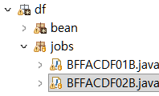
배치작업(Job) java 설명
4. FILE TO FILE
4. FILE TO FILE > 배치작업 JOB Config class
배치JOB class 내용
파일 출력 배치 Job의 전체 흐름과 실행 단계를 조립하는 메인 빈(Bean) 정의 메서드
- @Qualifier("BFFACDF02B01") Step BFFACDF02B01: 메인으로 실행될 청크 스텝
- JobExecutionListener BFFACDF02JobListener: 잡의 시작/종료 이벤트를 감지하는 리스너 (현재 주석 처리되어 필요 시 활성화 가능)
청크 지향 처리(Chunk-oriented Processing) 단위와 컴포넌트들을 연결하여 Step을 생성하는 Bean 정의 메서드
- ItemReader BFFACDF02B01DFRead: Delimited File 읽기 컴포넌트
- ItemProcessor BFFACDF02B01Process: 데이터 가공 및 변환 컴포넌트
- ItemWriter BFFACDF02B01FFWrite: 파일 출력을 담당하는 Fixed File 쓰기 컴포넌트
1
private final CommonBatchBuilders builders; // for CommonLogging 공통로그
private int chunkSize = 10;
@Bean
public Job BFFACDF02BJob(@Qualifier("BFFACDF02B01") Step BFFACDF02B01,
JobExecutionListener BFFACDF02JobListener) {
return builders.jobBuilder("BFFACDF02B")
.incrementer(new RunIdIncrementer())
.start(BFFACDF02B01)
.listener(BFFACDF02JobListener)
.build();
}
@Bean
public Step BFFACDF02B01(
PlatformTransactionManager transactionManager,
ItemReader<BFFACDF02DTO.fileInputVO> BFFACDF02B01DFRead,
ItemProcessor<BFFACDF02DTO.fileInputVO, BFFACDF02DTO.fileOutputVO> BFFACDF02B01Process,
ItemWriter<BFFACDF02DTO.fileOutputVO> BFFACDF02B01FFWrite) {
return builders.stepBuilder("BFFACDF02B01")
.<BFFACDF02DTO.fileInputVO, BFFACDF02DTO.fileOutputVO>chunk(this.chunkSize, transactionManager)
.reader(BFFACDF02B01DFRead)
.processor(BFFACDF02B01Process)
.writer(BFFACDF02B01FFWrite)
.listener(new GlobalChunkJsonLogListener())
.build();
}
1
2
2

Slide 26
배치 Bean의 클래스선언부와 변수 설명
4. FILE TO FILE
4. FILE TO FILE > 배치 Step Bean (클래스 및 read() 메소드)
1
FlatFileItemReader 기반의 Delimited 파일 Reader 설정 - .resource(new FileSystemResource(inputPath)): 읽어들일 대상 물리적 파일의 경로를 지정
.encoding("UTF-8"): 인코딩 명시
.linesToSkip(1): 파일의 첫 번째 줄(Header 행)은 제외(스킵). 헤더가 없는 파일이라면 이 설정을 0으로 변경하거나 생략
.delimited(): 각 필드가 특정 구분자로 나뉘어 있는 텍스트 형식임을 선언
.delimiter(","): 구분 기호로 콤마(,)를 사용
.names(...): 콤마로 나뉘어진 각 컬럼의 순서대로 어떤 필드 이름에 매핑할 것인지 배열 형태로 정의
.fieldSetMapper(...):텍스트 파일에서 읽어와 구분자로 쪼갠 필드 값(FieldSet)들을 지정한 자바 객체로 변환해 주는 매퍼, BeanWrapperFieldSetMapper를 사용하여, 위에서 .names(...)로 지정한 이름들과 일치하는 DTO 클래스의 Setter(setAncmNtfId, setTitl 등)를 통해 자동으로 값을 설정
setTargetType(BFFACDF02DTO.fileInputVO.class): 최종적으로 생성될 데이터 객체의 타입(VO)을 지정
/**
* [ItemReader 정의] BFFACDF02B01DFRead
* - Delimited 파일 Reader 설정 (BFFACDF02_test_result.txt 읽기
*
* @param inputPath
* @return FlatFileItemReader 객체
*/
@Bean
@StepScope
public FlatFileItemReader<BFFACDF02DTO.fileInputVO> BFFACDF02B01DFRead(
@Value("#{jobParameters['inputFilePath'] ?: './output/BFFACDF01_test_result.txt'}") String inputPath) {
return new FlatFileItemReaderBuilder<BFFACDF02DTO.fileInputVO>()
.name("BFFACDF02B01DFRead")
.resource(new FileSystemResource(inputPath))
.encoding("UTF-8")
.linesToSkip(1) // 첫 줄(헤더) 스킵 필요 시 설정
.delimited()
.delimiter(",") // 구분자 (예: 콤마 또는 파이프 '|')
.names(new String[]{"ancmNtfId", "titl", "cont", "iqCnt", "inppCd"})
.fieldSetMapper(new BeanWrapperFieldSetMapper<>() {{
setTargetType(BFFACDF02DTO.fileInputVO.class);
}})
.build();
}
1
추가적으로 필요한 변수는 선언해서 사용한다.
주의: 변수 선언 시 Static으로 선언하지 않는다.

Slide 27
Chunked 배치의 업무로직을 처리하는 process 메소드에 대한 설명
4. FILE TO FILE
4. FILE TO FILE > 배치 Step Bean(process 메소드)
process() 메소드
read로 부터 읽은 1건의 데이터를 데이터 검증 및 DB에서 처리할 수 있는 output을 생성하여 write 메소드로 전달
Process 처리 중 데이터가 write할 필요가 없다면 null을 return
업무적인 비즈니스 로직을 구현
Write 로 item 전달 (구현소스)
- read에서 return받은 데이터로 입력 파라미터 세팅 및 가공
/**
* [ItemProcessor 정의] BFFACDF01B01Process
* - selectSample01ListVO 데이터를 읽어와 selectSample02ListVO 타겟 객체로 변환
* - cont 필드가 "CONT"로 시작하는 경우 iqCnt를 2배로 곱하고, 아닐 경우 0으로 처리
* - cont 문자열 앞에 "계약조건:" 접두사 추가
*
* @return ItemProcessor 객체
*/
@Bean
public ItemProcessor<BFFACDF01DTO.selectSample01ListVO, BFFACDF01DTO.selectSample02ListVO> BFFACDF01B01Process() {
return item -> {
BFFACDF01DTO.selectSample02ListVO target = new BFFACDF01DTO.selectSample02ListVO();
target.setAncmNtfId(item.getAncmNtfId());
target.setCont("계약조건:" + item.getCont());
target.setInppCd(item.getInppCd());
if(item.getCont().startsWith("CONT")) {
target.setIqCnt(item.getIqCnt() * 2);
} else {
target.setIqCnt(0);
}
target.setTitl(item.getTitl());
return target;
};
}
1
1

Slide 28
Chunked 배치에서 매체에 파일 데이터를 쓰는 write메소드에 대한 설명
4. FILE TO FILE
4. FILE TO FILE > 배치 Step Bean(write 메소드)
write() 메소드
BeanWrapperFieldExtractor: 자바 객체(fileOutputVO)에서 지정한 필드명들의 값만 순서대로 추출해 주는 유틸리티 클래스.
setNames(...): 객체에서 가져올 프로퍼티의 순서와 이름을 배열로 지정
fieldByteLengths: 각 컬럼이 파일 내에서 차지할 고정 바이트 길이를 배열로 정의
ByteFormatterLineAggregator: 추출된 필드 값들을 전달받아, 지정한 바이트 길이와 인코딩("UTF-8") 규칙에 맞게 한 줄의 문자열(Line)로 조합(Aggregating)해 주는 커스텀 클래스
.name("..."): 라이터의 고유 식별 이름을 부여
.resource(...): 출력이 기록될 파일 시스템 경로를 지정
.append(false): 기존 파일을 덮어쓰기(Overwrite).
.encoding("UTF-8"): 파일의 전체 인코딩을 지정
.lineAggregator(lineAggregator): fixed length 라인으로 변환해 파일에 기록하도록 완성
@Bean
@StepScope
public FlatFileItemWriter<BFFACDF02DTO.fileOutputVO> BFFACDF02B01FFWrite(
@Value("#{jobParameters['outputFilePath'] ?: './output/BFFACDF02_fixed_result.txt'}") String outputPath) {
// 1. VO에서 가져올 필드 이름 순서 지정
BeanWrapperFieldExtractor<BFFACDF02DTO.fileOutputVO> fieldExtractor = new BeanWrapperFieldExtractor<>();
fieldExtractor.setNames(new String[]{"ancmNtfId", "titl", "cont", "iqCnt", "inppCd"});
// 2. 각 필드별 할당된 '바이트 길이' 정의 (예: 15, 30, 50, 10, 20바이트)
int[] fieldByteLengths = new int[]{15, 30, 50, 10, 20};
// 3. 커스텀 바이트 LineAggregator 생성 (UTF-8 기준 바이트 패딩)
ByteFormatterLineAggregator<BFFACDF02DTO.fileOutputVO> lineAggregator =
new ByteFormatterLineAggregator<>(
fieldByteLengths,
"UTF-8",
item -> fieldExtractor.extract(item)
);
return new FlatFileItemWriterBuilder<BFFACDF02DTO.fileOutputVO>()
.name("BFFACDF02B01FFWrite")
.resource(new FileSystemResource(outputPath))
.append(false)
.encoding("UTF-8") // 파일 출력 인코딩
.lineAggregator(lineAggregator)
.build();
}
1ㅍ
1ㅍ
2
2
3
3
4
4

Slide 29
참고 자료
DB TO DB
DB TO FILE
FILE TO FILE
FILE TO DB
TASKLET
PARTITION
배치 로컬테스트

Slide 30
5. FILE TO DB
5. FILE TO DB > 설명
목적
- 배치에서 일반적인 FILE TO DB 패턴에 대한 개발 방법을 제공하기 위함
예제 기능
- BFFACDF02B에서 생성한 Fixed Length 파일을 읽어 계약정보 테이블에 정보를 insert
FILE (Fixed Length)
Step
Reader
BFFACDF02B00001_20261020.uld
배치 JOB
BFFACDF03B.java
BFFACDF03B01
BFFACDF03B01FF
Read
Processor
BFFACDF03B01
Process
Writer
MAPPER
BFFACDF03B01
Write
BFFACDF01MAPPER
insertTBPSB0016InfoVO
insertTBPSB0016Info

Slide 31
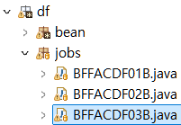
배치작업(Job) java 설명
5. FILE TO DB
5. FILE TO DB > 배치작업 JOB Config class
배치JOB class 내용
BFFACDF03B : 파일 읽기 → DB 저장하는 청크 지향 처리(Chunk-oriented Processing) Step을 생성하는 Bean 정의 메서드
BFFACDF02B에서 생성한 고정길이 파일(Fixed Length File) read.
BFFACDF03JobListener Job 리스너 등록으로 잡 시작 전/후 biz 로직을 beforeJob/afterJob 에서 구현한다.
BFFACDF03B01 : 청크 처리 STEP
- ItemReader BFFACDF03B01FFRead: 고정길이 파일을 한 줄씩 읽어 VO(fileInputVO)로 변환
- ItemProcessor BFFACDF03B01Process: 조건에 맞게 가공, 제외할 건은 null 반환.
fileInputVO → insertTBPSB0016InfoVO
- ItemWriter BFFACDF03B01Write: Target 테이블에 INSERT
1
public class BFFACDF03B {
private final CommonBatchBuilders builders;
private int chunkSize = 10;
@Bean public Job BFFACDF03BJob(
@Qualifier("BFFACDF03B01") Step BFFACDF03B01,
@Qualifier("BFFACDF03JobListener") JobExecutionListener BFFACDF03JobListener) {
return builders.jobBuilder("BFFACDF03B")
.incrementer(new RunIdIncrementer())
.start(BFFACDF03B01)
.listener(BFFACDF03JobListener)
.build();
}
@Bean
public Step BFFACDF03B01(
PlatformTransactionManager transactionManager,
@Qualifier("BFFACDF03B01FFRead") ItemReader<BFFACDF03DTO.fileInputVO> BFFACDF03B01FFRead,
@Qualifier("BFFACDF03B01Process") ItemProcessor<BFFACDF03DTO.fileInputVO, BFFACDF03DTO.insertTBPSB0016InfoVO> BFFACDF03B01Process,
@Qualifier("BFFACDF03B01Write") ItemWriter<BFFACDF03DTO.insertTBPSB0016InfoVO> BFFACDF03B01Write) {
return builders.stepBuilder("BFFACDF03B01")
.<BFFACDF03DTO.fileInputVO, BFFACDF03DTO.insertTBPSB0016InfoVO>chunk(this.chunkSize, transactionManager)
.reader(BFFACDF03B01FFRead)
.processor(BFFACDF03B01Process)
.writer(BFFACDF03B01Write)
.build();
}
1
2
2

Slide 32
배치 Bean의 클래스선언부와 변수 설명
5. FILE TO DB
5. FILE TO DB > 배치 Step Bean (클래스 및 read() 메소드)
BFFACDF03B01FFRead : FlatFileItemReader 기반의 Fixed length Reader
setResource, setName, setEncoding : FileSystemResource, Reader 이름, 인코딩을 설정
fieldByteLengths, Names : 필드별 바이트 길이와 필드 이름을 정의하고 ByteFixedLengthTokenizer를 생성
- 레코드 길이 : 125byte (15 + 30 + 50 + 10 + 20)
- 필드 길이는 문자 수가 아닌 바이트 수로 정의한다. UTF-8에서 한글은 3바이트이므로 30바이트 필드에는 한글 약 10자까지만 들어간다. 파일 생성 쪽의 레이아웃과 반드시 일치시킨다.
BeanWrapperFieldSetMapper로 필드 이름과 같은 VO 프로퍼티에 값을 채운다.
DefaultLineMapper로 조합하여 Reader에 등록한다.
@Bean
@StepScope
public FlatFileItemReader<BFFACDF03DTO.fileInputVO> BFFACDF03B01FFRead(
@Value("#{jobParameters['inputFilePath'] ?: './output/BFFACDF02_fixed_result.txt'}") String inputPath) {
FlatFileItemReader<BFFACDF03DTO.fileInputVO> reader = new FlatFileItemReader<>();
reader.setResource(new FileSystemResource(inputPath));
reader.setName("BFFACDF03B01FFRead");
reader.setEncoding(charset); // 파일 인코딩에 맞춤
// 1. 각 필드별 할당된 '바이트 길이' 정의 (Writer에서 지정한 크기와 정확히 일치해야 함)
int[] fieldByteLengths = new int[]{15, 30, 50, 10, 20};
String[] names = new String[]{"ancmNtfId", "titl", "cont", "iqCnt", "inppCd"};
// 2. 바이트 기반 커스텀 토크나이저 생성
ByteFixedLengthTokenizer tokenizer = new ByteFixedLengthTokenizer(fieldByteLengths, names, charset);
// 3. 필드 매퍼 설정
BeanWrapperFieldSetMapper<BFFACDF03DTO.fileInputVO> fieldSetMapper = new BeanWrapperFieldSetMapper<>();
fieldSetMapper.setTargetType(BFFACDF03DTO.fileInputVO.class);
// 4. LineMapper 조합
DefaultLineMapper<BFFACDF03DTO.fileInputVO> lineMapper = new DefaultLineMapper<>();
lineMapper.setLineTokenizer(tokenizer);
lineMapper.setFieldSetMapper(fieldSetMapper);
reader.setLineMapper(lineMapper);
return reader;
}
1
1
2
2
3
4
3
4
추가적으로 필요한 변수는 선언해서 사용한다.
주의: 변수 선언 시 Static으로 선언하지 않는다.

Slide 33
Chunked 배치의 업무로직을 처리하는 process 메소드에 대한 설명
5. FILE TO DB
5. FILE TO DB > 배치 Step Bean(process 메소드)
Processor: BFFACDF03B01Process
고정길이 파일은 값 뒤를 공백으로 채우므로 반드시 공백을 제거한다. 전각 공백까지 제거하려면 jdk11부터 사용가능한 strip()을 쓴다.
파일에서는 모든 값을 String으로 받고, 타입 변환은 Processor에서 한다.
/**
* [ItemProcessor 정의] BFFACDF03B01Process
* - 데이터 가공 Processor필요시 트림 및 타입 변환)
*
* @return ItemProcessor 객체
*/
@Bean
public ItemProcessor<BFFACDF03DTO.fileInputVO, BFFACDF03DTO.insertTBPSB0016InfoVO> BFFACDF03B01Process() {
return item -> {
BFFACDF03DTO.insertTBPSB0016InfoVO output = new BFFACDF03DTO.insertTBPSB0016InfoVO();
output.setAncmNtfId(item.getAncmNtfId() != null ? item.getAncmNtfId().strip() : "");
output.setTitl(item.getTitl() != null ? item.getTitl().strip() : "");
output.setCont(item.getCont() != null ? item.getCont().strip() : "");
// File 에서 String 으로 받아서 여기서 숫자형 변환 처리
try {
output.setIqCnt(item.getIqCnt() != null ? Long.parseLong(item.getIqCnt().strip()) : 0L);
} catch (NumberFormatException e) {
output.setIqCnt(0L);
}
output.setInppCd(item.getInppCd() != null ? item.getInppCd().strip() : "");
return output;
};
}
1
1
2
2

Slide 34
Chunked 배치에서 매체에 데이터를 쓰는 write메소드에 대한 설명
5. FILE TO DB
5. FILE TO DB > 배치 Step Bean(write 메소드)
write() 메소드
Process의 return 값이 null이 아닌 경우에 그 데이터를 addBatch() / executeBatch() 기능을 활용하여 고속 일괄 처리 write 메소드에서 처리
MyBatisBatchItemWriter C/U/D DBIO를 실행하면 바로 실행되지 않고,
statement를 메모리에 저장해두었다가 commit 직전에
일괄실행
/**
* [ItemWriter 정의] BFFACDF03B01Write
* - MyBatis 기반 Writer 설정 (insertTBPSB0016ListVO 매핑)
*
* @param sqlSessionFactory
* @return MyBatisBatchItemWriter 객체
*/
@Bean
public MyBatisBatchItemWriter<BFFACDF03DTO.insertTBPSB0016InfoVO> BFFACDF03B01Write(SqlSessionFactory sqlSessionFactory) {
return new MyBatisBatchItemWriterBuilder<BFFACDF03DTO.insertTBPSB0016InfoVO>()
.sqlSessionFactory(sqlSessionFactory)
// MyBatis Mapper XML의 Namespace + 아이디 경로를 정확히 입력!!!
.statementId(BFFACDF03MAPPER.class.getName() + ".insertTBPSB0016Info")
.itemToParameterConverter(item -> Map.of("item", item))
.build();
}

Slide 35
참고 자료
DB TO DB
DB TO FILE
FILE TO FILE
FILE TO DB
TASKLET
PARTITION
배치 로컬테스트

Slide 36
Tasklet 방식과 청크 방식 비교
6. TASKLET
6. TASKLET > 배치작업 JOB Config class
구분 | Tasklet 방식 | 청크 방식 (예: BFFACDD02B)
구조 | Tasklet 1개가 로직 전체 수행 | Reader, Processor, Writer 분리
트랜잭션 단위 | execute() 1회 호출 | 청크(예: 10건) 1개
적합한 경우 | 단건 처리, SQL 일괄 처리(INSERT ... SELECT, 일괄 삭제/수정), 파일 이동, 프로시저 호출 | 대량 데이터를 건별로 읽고 가공해 적재
장점 | 구조가 단순하고 SQL 한 번으로 대량 처리 가능 | 대량 처리 시 메모리 부담이 적고 부분 롤백 가능
주의점 | 처리 건수가 매우 많으면 하나의 트랜잭션이 길어짐 | 클래스가 여러 개로 늘어남

Slide 37

배치작업(Job) java 설명
6. TASKLET
6. TASKLET > 배치작업 JOB Config class
배치JOB class 내용
Tasklet 하나가 단건 또는 일괄 처리를 모두 수행
- builders : 공통 Job/Step 빌더. 공통 로깅이 적용
- BFFACTS01B01Tasklet : 실제 업무 로직을 담은 Tasklet. 별도 클래스에서 빈으로 등록되어 있어야 하고, @RequiredArgsConstructor로 생성자 주입
- BFFACTS01B01 Step을 시작 Step으로 지정.
- BFFACTS01JobListener를 등록해서 Job 시작과 종료 시점에 로직이 실행.
- Step은 @Qualifier로 이름을 명시해 정확한 스텝 BEAN이 주입
- Step 이름 BFFACTS01B01과 Tasklet을 연결
- Tasklet은 execute()가 FINISHED를 반환할 때까지 실행되고, 호출마다 트랜잭션 하나로 처리
public class BFFACTS01B {
private final CommonBatchBuilders builders;
private final Tasklet BFFACTS01B01Tasklet;
/**
* [Job 정의] BFFACTS01BJob
* - BFFACTS01B01 스텝을 시작으로 배치 구동
*
* @param BFFACTS01B01 실행할 메인 Step bean
* @return Job 객체
*/
@Bean
public Job BFFACTS01BJob(@Qualifier("BFFACTS01B01") Step BFFACTS01B01,
JobExecutionListener BFFACTS01JobListener) {
return builders.jobBuilder("BFFACTS01B")
.incrementer(new RunIdIncrementer())
.start(BFFACTS01B01)
.listener(BFFACTS01JobListener)
.build();
}
/**
* [Step 정의] BFFACTS01B01
* - taskletStep 에서 단건등 일괄처리를 위한 STEP
*
* @param
* @return Step 객체
*/
@Bean
public Step BFFACTS01B01() {
return builders.taskletStepBuilder("BFFACTS01B01", BFFACTS01B01Tasklet)
.build();
}
1
1
2
2
3
3

Slide 38
배치 Bean의 Tasklet Step 클래스 및 메소드 설명
6. TASKLET
6. TASKLET > 배치 Step Bean (클래스 및 tasklet() 메소드)
- BFFACTS01MAPPER : DB SQL 호출을 위한 MyBatis Mapper 생성자 주입
- @StepScope: Step이 실행되는 시점에 빈이 생성되고 Step이 끝나면 사라집니다. 그래서 Job 파라미터나 stepExecution 같은 실행 시점 정보 사용가능
- @Value("#{stepExecution}"): 현재 실행 중인 StepExecution 객체를 주입받아서 이 객체로 Job 파라미터에 접근 가능
execute() 실행
DELETE : 기존 데이터 삭제
INSERT ... SELECT : 신규 데이터 일괄 적재
입력 건수를 Step 실행 정보에 기록
@Slf4j
@Configuration
@RequiredArgsConstructor
public class BFFACTS01B01BEAN {
private final BFFACTS01MAPPER bMapper;
/**
* [Tasklet 정의] BFFACTS01B01Tasklet
* - 특정 조건 데이터 삭제후 일괄 DB 적재(insert~select)
*
* @return Tasklet 객체
*/
@Bean
@StepScope
public Tasklet BFFACTS01B01Tasklet(
@Value("#{stepExecution}") StepExecution stepExecution) {
String ancmAtfId = stepExecution.getJobExecution().getJobParameters().getString("ancmAtfId", "A");
log.info("ancmAtfId: {}", ancmAtfId);
return (contribution, chunkContext) -> {
// 1) 해당 조건 데이터 삭제
int deleted = bMapper.deleteTBPSB0016ByAncmAtfIdList(ancmAtfId);
log.info("기존 데이터 삭제: {}건", deleted);
// 2) 해당 조건 데이터 INSERT ... SELECT
int inserted = bMapper.insertTBPSB0016List(ancmAtfId);
log.info("신규 데이터 입력: {}건", inserted);
// 3) 건수를 StepExecution에 반영
contribution.incrementWriteCount(inserted);
return RepeatStatus.FINISHED;
};
}
}
1
1
2
추가적으로 필요한 변수는 선언해서 사용한다.
주의: 변수 선언 시 Static으로 선언하지 않는다.

Slide 39
참고 자료
DB TO DB
DB TO FILE
FILE TO FILE
FILE TO DB
TASKLET
PARTITION
배치 로컬테스트

Slide 40

배치작업(Job) java 설명
7. PARTITION
7. PARTITION > 배치작업 JOB Config class - 1
배치JOB class 내용
유형 : Partition 방식 Job 설정 클래스
처리방식 : 데이터를 여러 구간(파티션)으로 나누고, 스레드 여러 개가 구간별로 chunk 처리를 병렬 수행
GRID_SIZE=4 (파티션 4개, 스레드 4개)
BFFACPT01BJob : 시작 Step으로 Manager Step(BFFACPT01B01MS)을 지정 하고 Manager가 Worker Step 실행한다.
BFFACPT01B01MS(...): Manager Step 정의
- Partitioner : 데이터를 구간별로 나누는 Partitioner를 지정. 첫 번째 인자는 Worker Step 이름으로, 파티션 Step 이름(BFFACPT01B01:partition0 등)의 기준이 됨
-Step : 파티션마다 실행할 Worker Step
-gridSize : Partitioner에 전달하는 파티션 수
-taskExecutor : 파티션을 병렬로 실행할 스레드 풀. 지정하지 않으면 순차 실행됨
1
public class BFFACPT01B {
private final CommonBatchBuilders builders;
/** 파티션(스레드) 수 */
private static final int GRID_SIZE = 4;
private static final int chunkSize = 10;
@Bean
public Job BFFACPT01BJob(@Qualifier("BFFACPT01B01MS") Step BFFACPT01B01MS) {
return builders.jobBuilder("BFFACPT01B")
.start(BFFACPT01B01MS)
.incrementer(new RunIdIncrementer())
.build();
}
/**
* [Step 정의] BFFACPT01B01MS
* - Manager Step : 파티션 생성 + 병렬 실행
*
* @param BFFACPT01B01PT Partitioner Step
* @param BFFACPT01B01 병렬 STEP 정의
* @param BFFACPT01B01TaskExecutor TaskExecutor 정의
* @return Step 객체
*/
@Bean
public Step BFFACPT01B01MS(
@Qualifier("BFFACPT01B01PT") Partitioner BFFACPT01B01PT,
@Qualifier("BFFACPT01B01") Step BFFACPT01B01,
@Qualifier("BFFACPT01B01TaskExecutor") TaskExecutor BFFACPT01B01TaskExecutor) {
return builders.stepBuilder("BFFACPT01B01MS")
.partitioner("BFFACPT01B01", BFFACPT01B01PT)
.step(BFFACPT01B01)
.gridSize(GRID_SIZE)
.taskExecutor(BFFACPT01B01TaskExecutor)
.build();
}
1
2
2
3
3

Slide 41
배치작업(Job) java 설명
7. PARTITION
7. PARTITION > 배치작업 JOB Config class - 2
배치JOB class 내용
BFFACPT01B01 : Worker Step 정의
- 파티션 하나가 처리하는 Chunk Step. 구조는 BFFACDD02B와 같고, 파티션 수만큼 인스턴스가 동시에 실 : 행.
- Reader는 MyBatisCursorItemReader로 커서 방식으로 읽고, Writer는 MyBatisBatchItemWriter로 MyBatis 배치 쓰기
BFFACPT01B01TaskExecutor : 스레드 풀 정의
- setCorePoolSize : 기본 스레드 수
- setMaxPoolSize : 최대 스레드 수 (core와 같게 고정)
- setThreadNamePrefix : 로그에서 파티션 스레드를 구분하기 위한 이름 접두어
/**
* [Step 정의] BFFACPT01B01
* - 파티션 1개가 처리하는 메인 Chunked Step
*
* @param transactionManager 트랜잭션 관리자
* @param BFFACPT01B01Read 데이터 읽기 컴포넌트
* @param BFFACPT01B01Process 데이터 가공 컴포넌트
* @param BFFACPT01B01Write 데이터 쓰기 컴포넌트
* @return Step 객체
*/
@Bean
public Step BFFACPT01B01(
PlatformTransactionManager transactionManager,
MyBatisCursorItemReader<BFFACPT01DTO.selectFruitSourceListVO> BFFACPT01B01Read,
ItemProcessor<BFFACPT01DTO.selectFruitSourceListVO, BFFACPT01DTO.fruitTargetVO> BFFACPT01B01Process,
MyBatisBatchItemWriter<BFFACPT01DTO.fruitTargetVO> BFFACPT01B01Write) {
return builders.stepBuilder("BFFACPT01B01")
.<BFFACPT01DTO.selectFruitSourceListVO, BFFACPT01DTO.fruitTargetVO>chunk(chunkSize, transactionManager)
.reader(BFFACPT01B01Read)
.processor(BFFACPT01B01Process)
.writer(BFFACPT01B01Write)
.build();
}
/**
* [Step 정의] BFFACPT01B01
* - 스레드 풀(Thread Pool)을 생성하고 설정하는 빈(Bean) 정의
*
* @return TaskExecutor 객체
*/
@Bean
public TaskExecutor BFFACPT01B01TaskExecutor() {
ThreadPoolTaskExecutor executor = new ThreadPoolTaskExecutor();
executor.setCorePoolSize(GRID_SIZE);
executor.setMaxPoolSize(GRID_SIZE);
executor.setThreadNamePrefix("BFFACPT01B01-pt-");
return executor;
}
}
1
1
2
2

Slide 42
배치 Bean의 Partition Step 클래스 및 메소드 설명
7. PARTITION
7. PARTITION > 배치 Step Bean (클래스 및 Partition 메소드)
BFFACPT01B01PT (Partitioner) 설명
: 대상 데이터의 ID 범위(MIN~MAX)를 조회하고, 파티션 수만큼 나눠 각 스레드가 처리할 구간 생성
partition(int gridSize): 메서드 설명
selectPartitionRange() 호출 : 대상 데이터의 minId, maxId를 한 번에 조회
데이터 없음 처리 : 조회 결과나 min/max가 null이면 경고 로그를 남기고 빈 Map을 반환
전체 건수 계산 : total = max - min + 1
구간 크기 계산 : size = (total + gridSize - 1) / gridSize로 올림 나눗셈을 해서 마지막 구간이 모자라도 전체를 빠짐없이 덮음
반복문으로 구간 생성 : 파티션마다 start, end를 계산하고 ExecutionContext에 minId, maxId로 저장
Map에 등록 : 키는 "partition0", "partition1" 등이며 LinkedHashMap이라 순서가 유지됨
각 파티션의 Worker Step이 자기 구간의 minId, maxId를 가지고 Reader로 조회하여 처리
public class BFFACPT01B01PT implements Partitioner {
private static final String JOB_NAME = "BFFACPT01B";
private final BFFACPT01MAPPER bMapper;
/**
* [partition 정의]
* - 파티션별 ExecutionContext 생성
*
* @param gridSize
* @return partitions 객체
*/
@Override
public Map<String, ExecutionContext> partition(int gridSize) {
Map<String, ExecutionContext> partitions = new LinkedHashMap<>();
BFFACPT01DTO.selectPartitionRangeVO range = bMapper.selectPartitionRange();
if (range == null || range.getMinId() == null || range.getMaxId() == null) {
log.warn("[{}] 처리 대상 데이터가 없어 파티션을 생성하지 않습니다.", JOB_NAME);
return partitions;
}
long min = range.getMinId().longValue();
long max = range.getMaxId().longValue();
long total = max - min + 1;
long size = (total + gridSize - 1) / gridSize; // 올림 나눗셈
for (int i = 0; i < gridSize; i++) {
long start = min + size * i;
if (start > max) {
break; // 데이터가 적어 파티션 수보다 범위가 먼저 소진된 경우
}
long end = Math.min(start + size - 1, max);
ExecutionContext ctx = new ExecutionContext();
ctx.putLong("minId", start);
ctx.putLong("maxId", end);
partitions.put("partition" + i, ctx);
log.info("[{}] partition{} : fruit_id {} ~ {}", JOB_NAME, i, start, end);
}
return partitions;
}
}
1
1

Slide 43
배치 Bean의 Chunked Step 클래스 및 메소드 설명
7. PARTITION
7. PARTITION > 배치 Step Bean (클래스 및 Chunked Step 메소드)
BFFACPT01B01BEAN (Chunked) 설명
: Partitioner에서 넘긴 minId, maxId가 Reader까지 정상 연결되는 구조
BFFACPT01B01Read : 메서드 설명
@StepScope라서 파티션마다 별도 인스턴스가 생성됨
Partitioner가 넣어 둔 minId, maxId를 stepExecutionContext에서 주입받음
minId, maxId 값을 params Map에 담음
selectFruitSourceByRange 쿼리에 parameterValues로 전달하는 커서 Reader를 반환
BFFACPT01B01Process :
특정조건에 일치할때 null 반환은 필터링 처리 되므로 해당 건은 Writer로 넘어가지 않고 건너뛰며, Step의 필터 건수(filterCount)에 집계됩니다. 예외가 아니므로 Step은 실패하지 않는다.
BFFACPT01B01Write : MyBatis 배치 모드(addBatch/executeBatch)로 청크 건을 한 번에 전송 후 insertFruitTargetPartition INSERT 쿼리수행
@Bean
@StepScope
public MyBatisCursorItemReader<BFFACPT01DTO.selectFruitSourceListVO> BFFACPT01B01Read(
SqlSessionFactory sqlSessionFactory,
@Value("#{stepExecutionContext['minId']}") Long minId,
@Value("#{stepExecutionContext['maxId']}") Long maxId) {
Map<String, Object> params = new HashMap<>();
params.put("minId", minId);
params.put("maxId", maxId);
return new MyBatisCursorItemReaderBuilder<BFFACPT01DTO.selectFruitSourceListVO>()
.sqlSessionFactory(sqlSessionFactory)
.queryId(MAPPER + "selectFruitSourceByRange")
.parameterValues(params)
.build();
}
@Bean
public ItemProcessor<BFFACPT01DTO.selectFruitSourceListVO, BFFACPT01DTO.fruitTargetVO> BFFACPT01B01Process() {
return item -> {
if (item.getFruitName() == null || item.getFruitName().isBlank()) {
log.warn("[BFFACPT01B01Process] skip: fruitId={}", item.getFruitId());
return null;
}
int qty = ThreadLocalRandom.current().nextInt(1_000_000);
return BFFACPT01DTO.fruitTargetVO.builder()
.fruitName(item.getFruitName())
.fruitQty(qty)
.status("READY")
.build();
};
}
@Bean
public MyBatisBatchItemWriter<BFFACPT01DTO.fruitTargetVO> BFFACPT01B01Write(SqlSessionFactory sqlSessionFactory) {
return new MyBatisBatchItemWriterBuilder<BFFACPT01DTO.fruitTargetVO>()
.sqlSessionFactory(sqlSessionFactory)
.statementId(MAPPER + "insertFruitTargetPartition")
.assertUpdates(false)
.build();
}
1
1
2
2
3
3

Slide 44
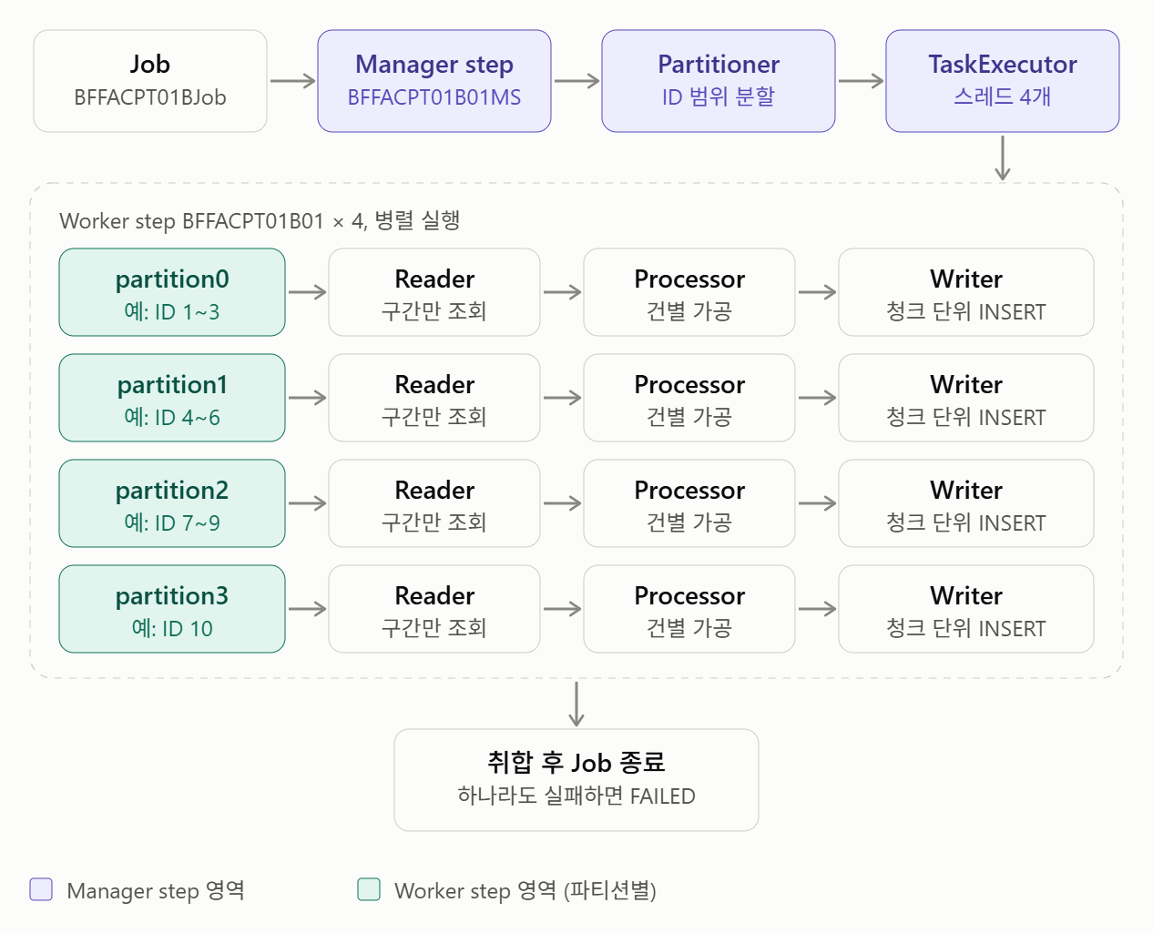
파티션 배치 잡 BFFACPT01B 전체 데이터 흐름 – GRID_SIZE=4일때
7. PARTITION
7. PARTITION > 배치작업 JOB Config class
파티션 전체 데이터 흐름
1. Partitioner : minId~maxId를 구간별로 계산 → ExecutionContext에 저장
2-1. Reader : stepExecutionContext의 minId/maxId로 자기 구간만 조회 (파티션별 인스턴스)
2-2. Processor : 건별 가공 (null 반환 시 제외)
2-3. Writer : 청크 건수만클 배치로 INSERT, 커밋

Slide 45
참고 자료
DB TO DB
DB TO FILE
FILE TO FILE
FILE TO DB
TASKLET
PARTITON
배치 로컬테스트

Slide 46
배치 Joba 설명
8. 배치 로컬테스트
8. 배치 로컬테스트 > Junit 단위 테스트 Class
배치JOB class 내용
JobConf class 파일에서
Job Builder Method Bean 명 입력 및 배치잡 Bean 생성
배치 잡 입력 파라미터 등록 및 배치 잡 실행
@SpringBatchTest
@SpringBootTest(classes = {SAMPLEBatchApplication.class, BFFACDD02B.class})
@ActiveProfiles(“test”)
@TestPropertySource(properties = {
“spring.batch.job.enabled=false”, // 기동 시 자동 실행 방지
})
Class BFFACDD02BTest {
// 1. 실행할 jobId + “Job” 이름을 문자열 변수로 관리
String jobId = “BFFACDD02BJob”;// Job class내 jobBuilder 메소드명
@Autowired
private JobLauncherTestUtils jobLauncherTestUtils;
@Autowired
private ApplicationContext applicationContext; // 스프링 컨텍스트 주입
@Test
void testBatchJob() throws Exception {
// 2. ApplicationContext를 통해 런타임에 동적으로 Job 빈 가져오기
Job dynamicJob = applicationContext.getBean(jobId, Job.class);
jobLauncherTestUtils.setJob(dynamicJob);
// 3. Job 실행 및 실행 결과(ID 등)를 변수에 담기
JobParameters jobParameters = new JobParametersBuilder()
.addString("ancmAtfId", "1")
.addLong("runTime", System.currentTimeMillis()) .toJobParameters();
JobExecution jobExecution = jobLauncherTestUtils.launchJob(jobParameters);
// 4. 잡 아이디(Execution ID)를 변수에 담아 활용
Long jobExecutionId = jobExecution.getId();
String jobName = jobExecution.getJobInstance().getJobName();
System.out.println("실행된 Job 이름: " + jobName);
System.out.println("실행된 Job Execution ID: " + jobExecutionId);
assertThat(jobExecution.getStatus()).isEqualTo(BatchStatus.COMPLETED);
1
2
1
2

Slide 47
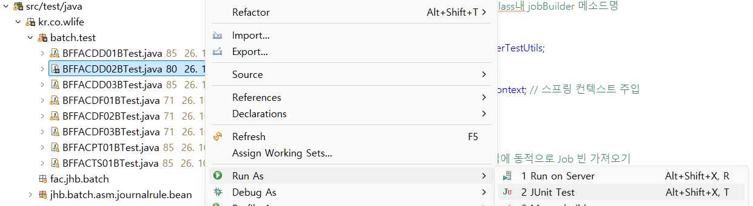
8. 배치 로컬테스트
8. 배치 로컬테스트 > 테스트 수행
목적
- 개발 서버 배포 전 로컬에서 배치 테스트를 수행할 수 있는 기능을 제공
배치 작업 테스트
- 테스트할 Junit Test class 오른쪽 마우스 클릭 > Run As > Junit Test 클릭

Slide 48
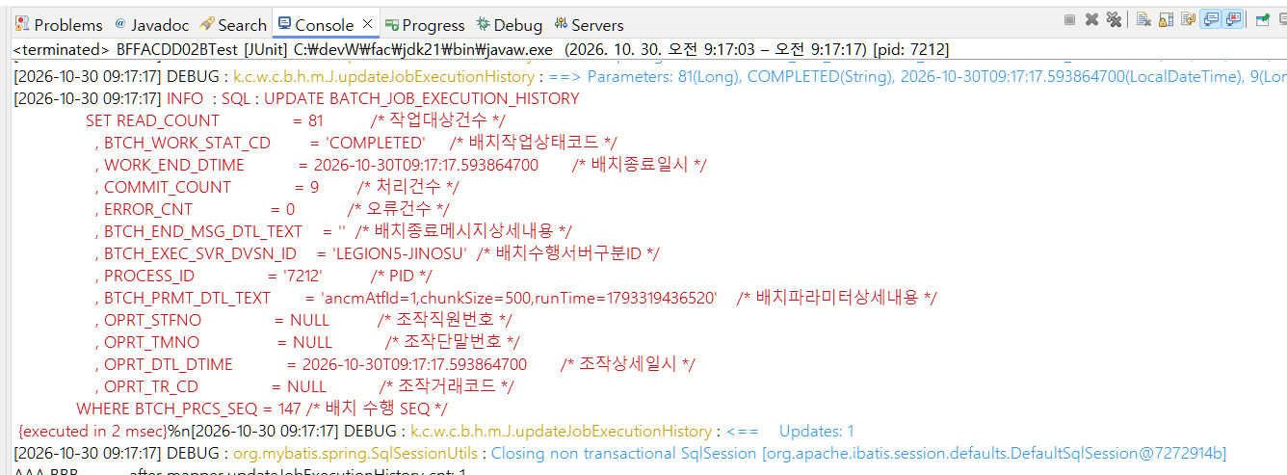
8. 배치 로컬테스트
8. 배치 로컬테스트 > 결과 확인
목적
- 개발 서버 배포 전 로컬에서 배치 테스트를 수행후 실행 로그 확인
결과 확인
- [Console] 탭에서 배치 로그를 통해 결과 확인

